Slide 1



专题一
中国特色社会主义进入新时代

Slide 2

习近平在党的十九大开幕会的报告：中国特色社会主义进入了新时代

Slide 3
专题一 中国特色社会主义进入新时代
目
录
一
我国社会主要矛盾的转化
二
中国特色社会主义进入新时代的内涵和意义
三
新发展阶段和社会主义现代化强国建设

Slide 4
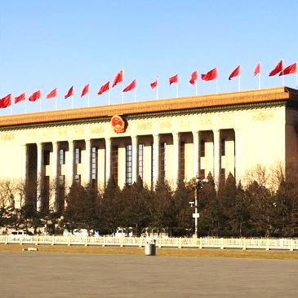
社会主要矛盾转化与中国特色社会主义进入新时代
新中国成立以来特别是改革开放以来，我国社会主义现代化建设取得了重大成就，深刻改变着我国社会的基本面貌。党的十九大提出，我国社会主要矛盾已经转化为人民日益增长的美好生活需要和不平衡不充分的发展之间的矛盾。这一重大判断，丰富和发展了马克思主义矛盾学说，为深刻把握中国特色社会主义进入新时代和新发展阶段提供了重要依据。
中国特色社会主义进入新时代，那么新时代到底新在哪里？

Slide 5
一、我国社会主要矛盾的变化
主要内容
（一）社会主要矛盾的变化（是什么？）
（二）我国社会主要矛盾变化的依据（为什么？）
（三）社会主要矛盾变化的实践要求（怎么办？）

Slide 6
（一）社会主要矛盾的变化
（是什么？）
我/国/社/会/主/要/矛/盾/的/转/化

Slide 7
我国社会主要矛盾的变化
社会主要矛盾是社会基本矛盾在一定社会历史阶段的具体表现，反映着这种社会形态在一定发展阶段存在的最突出的问题。它“规定或影响着其他矛盾”的存在和发展。
抓住“主要矛盾”
其 他 问 题 迎 刃 而 解
唯物辩证法告诉我们，任何一个社会都充满各种矛盾，其中起主导和支配作用的是主要矛盾，它对社会发展起决定性作用。

Slide 8
我们党在每个发展时期，都会根据当时的历史条件准确判断社会主要矛盾，作为制定路线方针政策的根本依据。
新民主主义革命时期，党正确分析了半殖民地半封建社会主要矛盾，制定了新民主主义革命总路线和一系列方针政策，领导人民取得了新民主主义革命的胜利。
鸦片战争以后，中国逐步成为半殖民地半封建社会，封建地主阶级残酷压榨农民，国内资产阶级与帝国主义相互勾结，同时又与封建地主阶级盘根错节，共同压迫劳苦大众，社会矛盾错综复杂。
关于旧中国社会主要矛盾，毛泽东概括道∶“帝国主义和中华民族的矛盾，封建主义和人民大众的矛盾，这些就是近代中国社会的主要的矛盾。当然还有别的矛盾，例如资产阶级和无产阶级的矛盾，反动统治阶级内部的矛盾。而帝国主义和中华民族的矛盾，乃是各种矛盾中的最主要的矛盾。这些矛盾的斗争及其尖锐化，就不能不造成日益发展的革命运动。”这一判断，从揭示旧中国社会主要矛盾的角度论证了新民主义革命爆发的历史必然性。正是基于对当时社会主要矛盾的正确认识，我们党不断推进新民主主义革命，带领人民推翻了帝国主义、封建主义、官僚资本主义三座大山。
最主要的矛盾

Slide 9
新中国成立初期
随着土地改革的基本完成，资本主义和社会主义两条道路、资产阶级和工人阶级两个阶级的矛盾成为主要矛盾。
1949年10月 —1952年底
1953年—1956年底
人民大众与帝国主义、封建主义、官僚资本主义之间的矛盾
国内是无产阶级与资产阶级的矛盾，国外是中国与帝国主义的矛盾
新民主主义社会的主要矛盾
对社会主要矛盾的判断为社会主义革命提供了重要依据。社会主义改造“就是要变革资产阶级所有制，变革产生资本主义的根源的小私有制”。

Slide 10


我国社会主要矛盾的变化
经过改革开放以来的长足发展，我国经济社会发生重大变化，已经站到了一个新的历史起点上。以习近平同志为核心的党中央，坚持辩证唯物主义和历史唯物主义世界观和方法论，从新的时代特点和具体实际出发，作出了我国社会主要矛盾转化的重大论断。
党的十一届三中全会以来，中国共产党深刻总结历史经验教训，进一步深化了对我国社会主要矛盾的认识。提出将工作重心转移到社会主义现代化建设上。
1956年
1978年
2017年
1981年
随着社会主义改造取得决定性的胜利，党的八大对我国社会主要矛盾作出新的判断∶我们国内的主要矛盾，已经是人民对于建立先进的工业国的要求同落后的农业国的现实之间的矛盾，已经是人民对于经济文化迅速发展的需要同当前经济文化不能满足人民需要的状况之间的矛盾。
1981年，党的十一届六中全会通过的《关于建国以来党的若干历史问题的决议》明确指出∶“在社会主义改造基本完成以后，我国所要解决的主要矛盾，是人民日益增长的物质文化需要同落后的社会生产之间的矛盾。党和国家工作的重点必须转移到以经济建设为中心的社会主义现代化建设上来，大大发展社会生产力，并在这个基础上逐步改善人民的物质文化生活。”

Slide 11
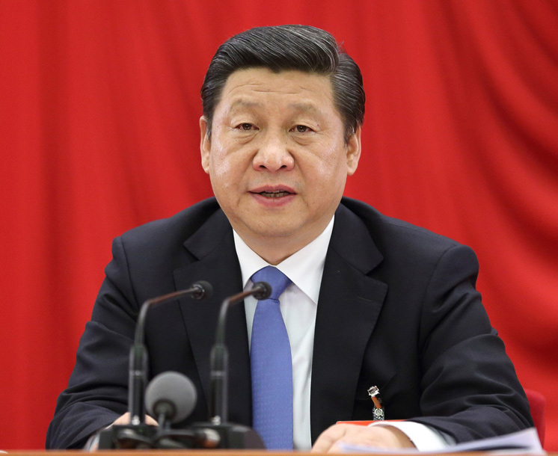
我国社会主要矛盾的变化
当 前 我 国 社 会 主 要 矛 盾
中国特色社会主义进入新时代，我国社会主要矛盾已经转化为人民日益增长的美好生活需要和不平衡不充分的发展之间的矛盾。
——习近平

Slide 12
我国社会主要矛盾的变化
人民日益增长的物质文化需要同落后的社会生产之间的矛盾
人民日益增长的美好生活需要同不平衡不充分的发展之间的矛盾
三个新变化
内涵更丰富，从“有没有”到“优不优”
涵盖面更大，还注重精神需要、环境需要等
更符合当下中国的最新国情

Slide 13
（二）社会主要矛盾变化的依据
（为什么？）
我/国/社/会/主/要/矛/盾/的/转/化

Slide 14
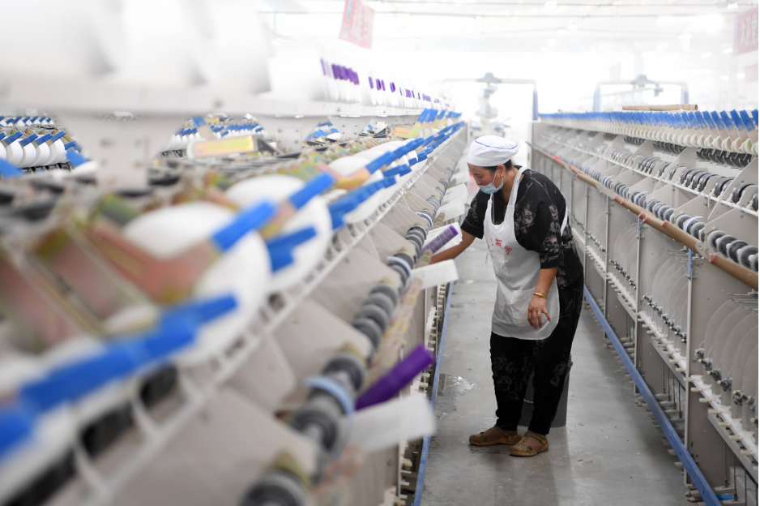
我国社会主要矛盾的变化
关于社会主要矛盾变化的重大论断，反映了我国社会发展的客观状况，是对我国社会生产和人民需要两个方面深刻变化的科学把握。
具体说来，作出这一重大论断的主要依据有∶
“落后的社会生产”已经不符合中国实际（社会生产）
人民生活水平显著提高，对美好生活的向往更加强烈（社会需求）
突出的问题是发展不平衡不充分（主要制约因素）

Slide 15
1、“落后的社会生产”已经不符合中国实际（社会生产）
经过改革开放的深入推进，我国社会生产力水平总体上显著提高，社会生产能力在很多方面进入世界前列。
由于帝国主义的入侵和封建统治的黑暗，近代中国逐步成为半殖民地半封建社会，社会生产力水平很低。新中国成立以来特别是改革开放以来，中国人民在党的领导下奋发进取，社会生产力水平显著提高。党的十八大以来，党和国家事业发展取得历史性成就、发生历史性变革。社会生产力水平发生了根本改变，推动我国经济实力、科技实力、国防实力、综合国力进入世界前列，我国国际地位实现了前所未有的提升。
跟 跑
并 跑
领 跑

Slide 16
1、“落后的社会生产”已经不符合中国实际（社会生产）
我国国内生产总值自2010年开始稳居世界第二位，货物进出口和服务贸易总额均居世界第二位，对外投资和利用外资分别居世界第二位、第三位，基础设施建设部分领域遥遥领先，高铁运营总里程、高速公路总里程和港口吞吐量均居世界第一位。
工农业生产能力大幅提高，220多种主要工农业产品生产能力稳居世界第一位。
这说明，我国长期所处的短缺经济和供给不足状况已经发生根本性转变，再讲“落后的社会生产”已经不符合实际。

Slide 17

1、“落后的社会生产”已经不符合中国实际（社会生产）
国内生产总值超过100万亿元，人均国内生产总值连续两年超过1万美元
“两弹一星”、杂交水稻、载人航天、深海探测、C919大飞机、天眼望远镜等重大科技成果振奋人心
1
9
稳居世界第二大经济体
2
8
第一大工业国
第一大货物贸易国
3
第一大外汇储备国
4
7
机场、港口、高速公路等基础设施日益完善
5
青藏铁路、三峡工程、南水北调、西气东输、港珠澳大桥、大兴国际机场、京张高铁等国家工程捷报频传
6
高铁、移动支付、共享经济、网购等引领潮流……

Slide 18
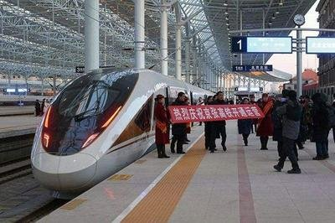
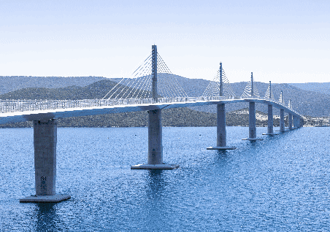
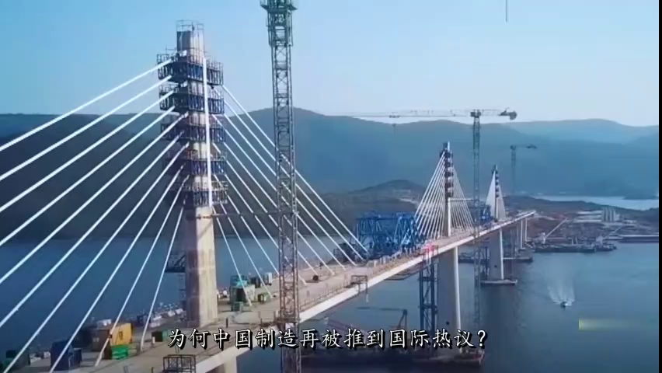
我国造出世界最快高铁
中国基建走向国际
2019年12月30日，集中国高铁技术之大成的京张高铁开通运营
2022年7月，中国和克罗地亚共建的“一带一路”和中国-中东欧国家合作的标志性项目佩列沙茨大桥顺利通车

Slide 19
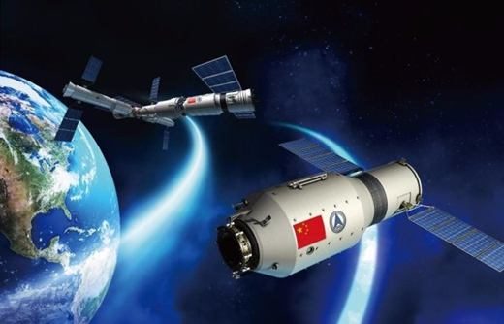
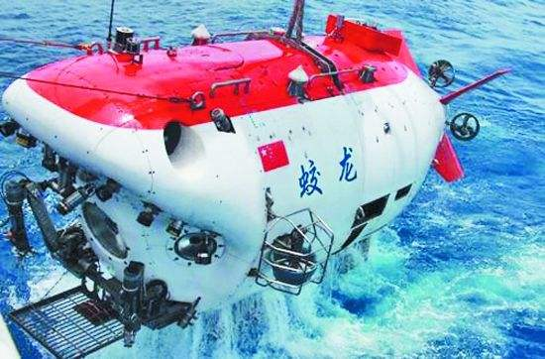
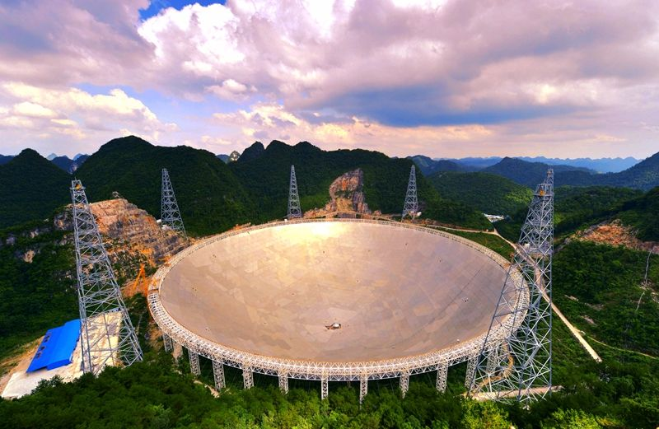
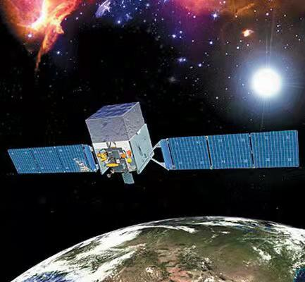
一个繁荣昌盛、日新月异的泱泱大国不断向世界呈现出中国精彩
空间实验室-天宫||为中国空间站“奠基”
载人潜水器-蛟龙号||遨游7000米海底
世界最大射电望远镜-天眼||一眼望穿137亿光年
中国首颗暗物质探测卫星-悟空||九天之上捕捉暗物质

Slide 20

2、人民生活水平显著提高，对美好生活的向往更加强烈（社会需求）
人民生活水平不断提高
01
人民美好生活需要日益广泛
02

Slide 21
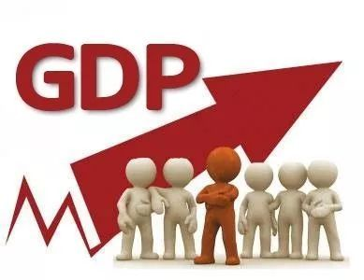
（1）人民生活水平不断提高
是反映人民生活水平的重要标志。70几年来，中国人民的收入大幅度上升，老百姓的“钱袋子”鼓了，过好日子的腰杆硬了。
收入

Slide 22

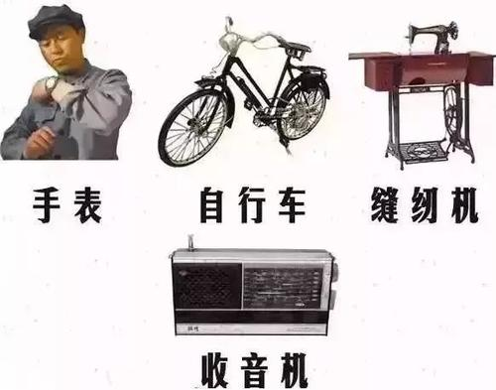

（1）人民生活水平不断提高
21世纪以来
50到70年代
80到90年代
四大件：自行车、缝纫机、手表、收音机“三转一响”
随着生活水平的大幅提高，琳琅满目的商品“飞入寻常百姓家”。
四样家用电器：彩电、冰箱、洗衣机、录音机。

Slide 23
新中国成立初到2022年
城镇居民年人均可支配收入从不足100元增加到49283元
就业/教育/医疗/住房/养老/社保等民生福祉持续改善
现行标准下9899万农村贫困人口全部脱贫，832个贫困县全部摘帽，12.8万个贫困村全部出列
我国人均GDP从119元增加到85698元
全国居民恩格尔系数下降为30.5%，其中城镇居民为29.5%，农村居民为33.0%。
农村居民年人均可支配收入从不足50元增加到22110元
人均预期寿命快速提高，从建国初只有40岁左右到77.93岁

Slide 24



（1）人民生活水平不断提高
2022年底
基本养老保险覆盖面逾 80%
我国建成了世界最大规模的高等教育体系，2022年，在学总人数达4655万人，高等教育毛入学率从2012年的30%，提高至59.6%，提高了29.6个百分点，实现历史性跨越，高等教育进入了普及化发展阶段。
基本医疗保险覆盖面逾 95%
全国群众安全感满意度超 96%
这是新中国人民生活水平极大改善的70多年。从贫困到温饱再到小康，中国人民的生活实现了历史性跨越。今天，过上殷实生活的人们，正在朝着实现全体人民共同富裕的目标不断迈进。

Slide 25
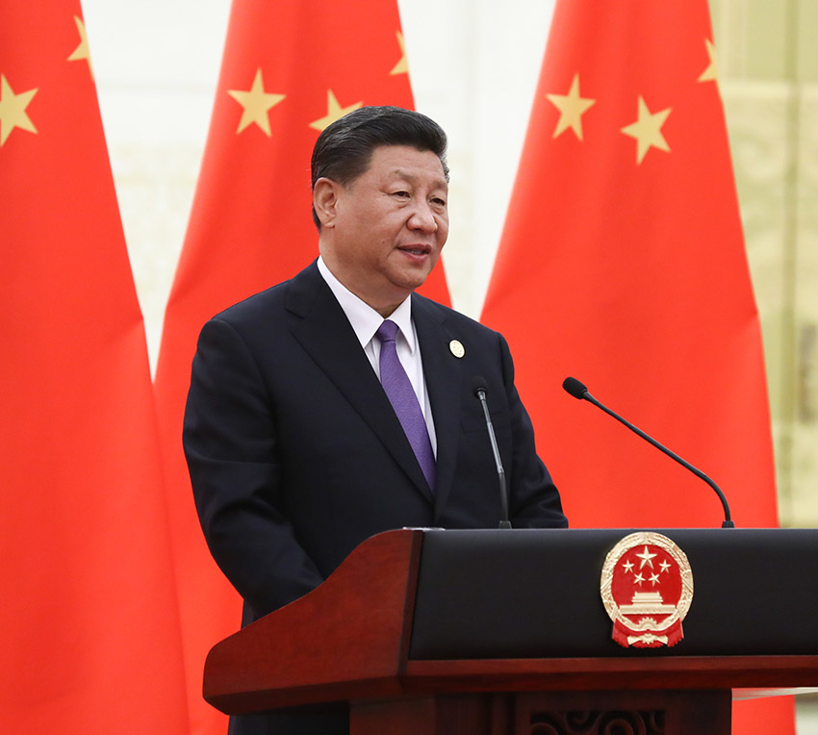
（2）人民美好生活需要日益广泛
什么是美好生活？
美好生活不仅要生活富裕还要有更高质量，有更多的获得感、幸福感、安全感，对民主、法治、公平、正义、安全等方面的要求日益增长。
“人民群众的需要呈现多样化多层次多方面的特点，期盼有更好的教育、更稳定的工作、更满意的收入、更可靠的社会保障、更高水平的医疗卫生服务、更舒适的居住条件、更优美的环境、更丰富的精神文化生活”。
——习近平

Slide 26
（2）人民美好生活需要日益广泛
观点：人民幸福生活是最大的人权（中国人权研究会秘书长鲁广锦）
——2022年7月14日《人民日报》
中国特色社会主义进入新时代，人民美好生活需要日益广泛，不仅对物质文化生活提出了更高要求，而且在民主、法治、公平、正义、安全、环境等方面的要求日益增长。
我们把生存权、发展权作为首要的基本人权，协调增进全体人民的经济、政治、社会、文化、环境权利，促进人的全面发展。
人民幸福生活不是指一项或某几项权利，而是各项人权的高度统一；也不简单地指向个人幸福，而是个人幸福和社会幸福的统一。
人民幸福生活是最大的人权，以“幸福”这一人类社会不懈追求的美好目标为标识，对人权概念进行新的凝炼和升华，使人权内涵更加深刻丰富。

Slide 27
（2）人民美好生活需要日益广泛
2015年
2016年
2017年
收入分配
反腐倡廉
经济新常态
食药安全
简政放权
从严治党
环境治理
教育改革
社会保障
居民收入
医疗改革
反腐倡廉
教育改革
住房改革
环境治理
司法改革
反腐倡廉
社会保障
医疗改革
就业收入
教育公平
环境保护
住房改革
依法治国
人民关心的社会热点问题
民主 法治 公平 正义 安全 环境

Slide 28
（2）人民美好生活需要日益广泛
2019年
2020年
2021年
正风反腐
依法治国
社会保障
教育改革
健康中国
互联网+政务服务
收入分配
脱贫攻坚
正风反腐
依法治国
社会保障
国家安全
人民军队
全面小康
社会治理
教育现代化
依法治国
社会保障
乡村振兴
打虎拍蝇
金融风险
绿水青山
教育改革
住有所居
人民关心的社会热点问题
民主 法治 公平 正义 安全 环境

Slide 29
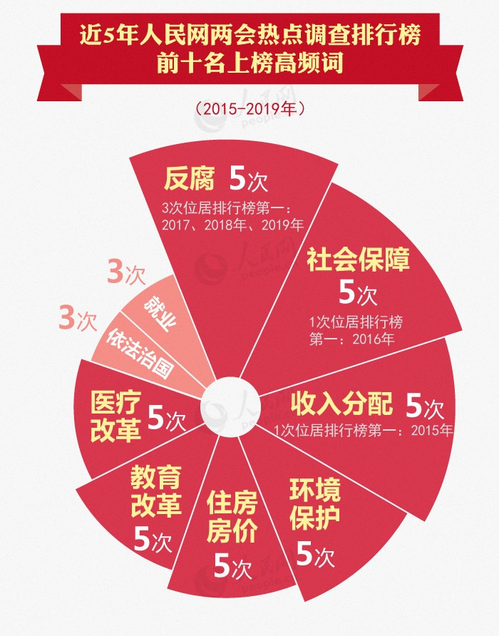
（2）人民美好生活需要日益广泛
近两年人民网两会热点调查排行榜前十名上榜高频词
民主 法治 公平 正义 安全 环境

Slide 30
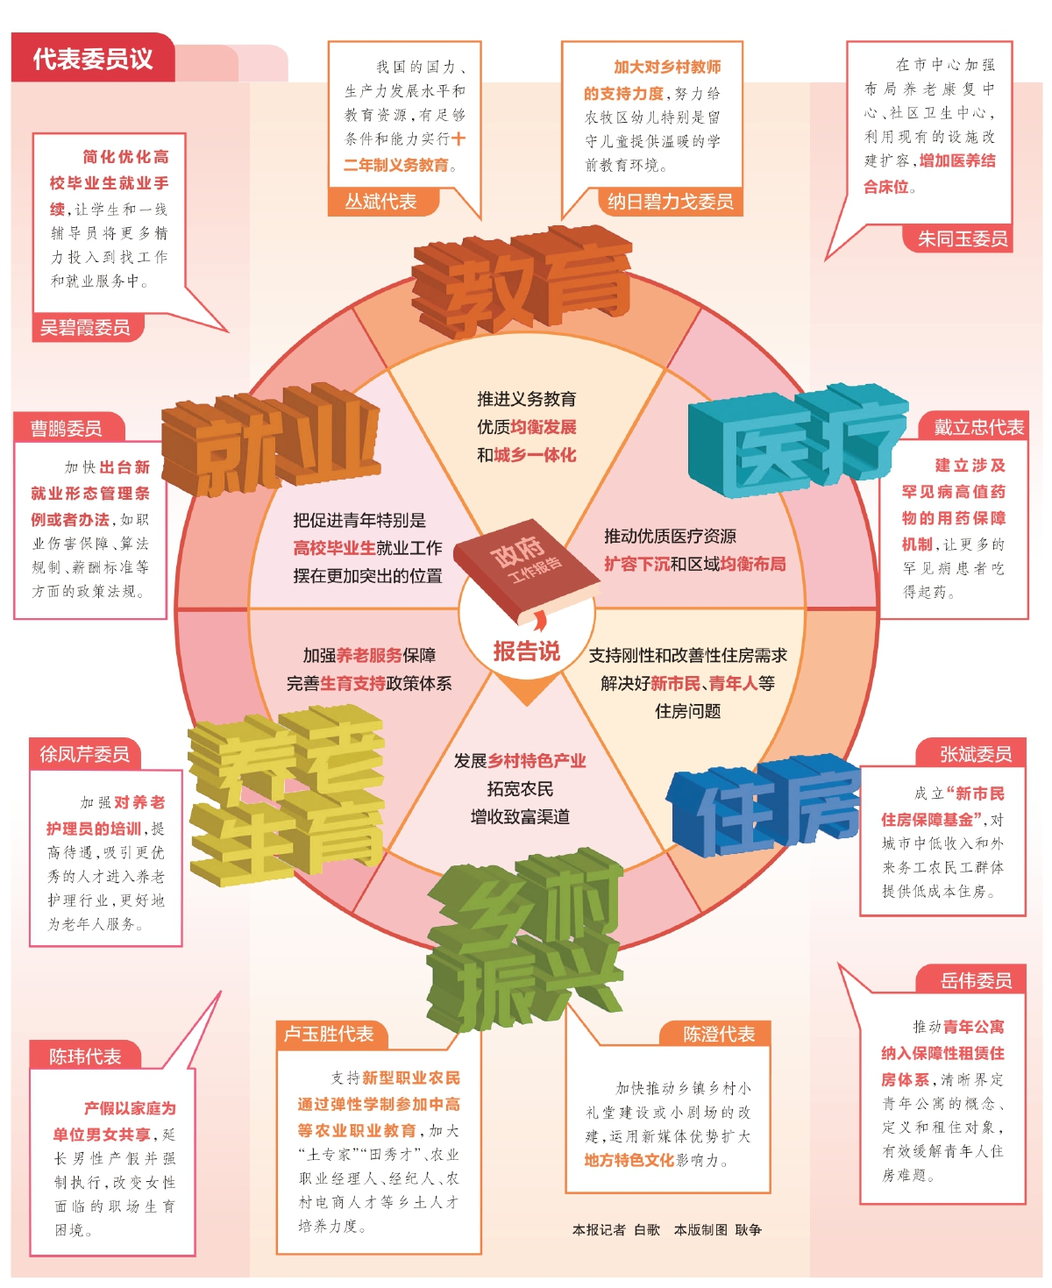
（2）人民美好生活需要日益广泛
2023年人民网全国两会调查显示，“教育人才”“社会保障”“正风反腐”“乡村振兴”“就业优先”“医疗卫生”“依法治国”“社会治理”“扩内需促消费”“全过程人民民主”等民生词语入选十大热词。
民主 法治 公平 正义 安全 环境

Slide 31
2024年政府工作报告中的“民生清单”
（2）人民美好生活需要日益广泛
消费：
报告提出，积极培育智能家居、文娱旅游、体育赛事、国货“潮品”等新的消费增长点。推动养老、育幼、家政等服务扩容提质，支持社会力量提供社区服务。落实带薪休假制度。
环保：
报告提出，单位国内生产总值能耗降低2.5%左右。强化固体废物、新污染物、塑料污染治理。组织打好“三北”工程三大标志性战役。推进产业结构、能源结构、交通运输结构、城乡建设发展绿色转型。扎实开展“碳达峰十大行动”。建立碳足迹管理体系。

Slide 32
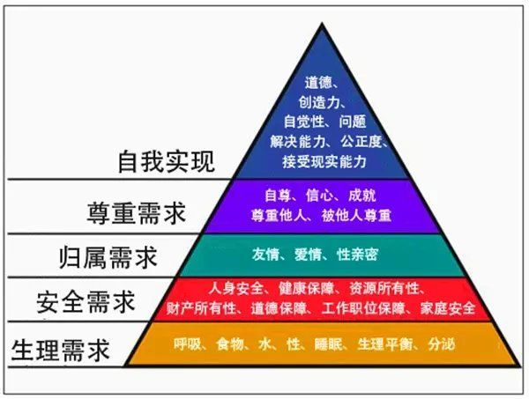
（2）人民美好生活需要日益广泛
马斯洛和其他的行为心理学家都认为，一个国家多数人的需要层次结构，是同这个国家的经济发展水平、科技发展水平、文化和人民受教育的程度直接相关的。在发展中国家，生理需要和安全需要占主导的人数比例较大，而高级需要占主导的人数比例较小；在发达国家，则刚好相反。

Slide 33
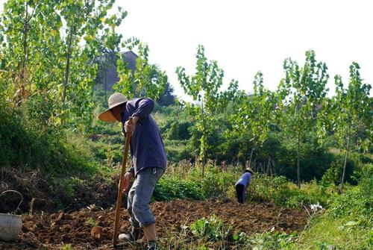
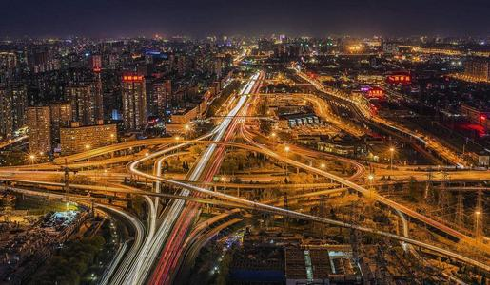
3、突出的问题是发展不平衡不充分（主要制约因素）
发展不平衡：主要指各区域各领域各方面发展不够平衡，制约了全国发展水平提升。
发展不充分：主要指一些地区、一些领域、一些方面还有发展不足的问题，发展的任务仍然很重。

Slide 34
3、突出的问题是发展不平衡不充分（主要制约因素）
那么，我国发展不平衡不充分主要表现在哪些方面呢？
今天的中国，繁华都市和落后乡村并存
东部发达和西部滞后同在
从收入分配来看，虽然我国人均国民收入在世界上处于中等偏上行列，但收入分配差距仍然较大，财富配置在城乡、地区和人群间失衡
既有高铁、超级计算机、“中国天眼”望远镜、移动支付等领先世界，也有“靠天吃饭”、铁犁牛耕等落后生产方式存在
从“五位一体”总体布局来看，经济政治文化社会生态等领域现代化步伐不一致。这种不一致主要表现为硬实力与软实力的发展不平衡。

Slide 35


3、突出的问题是发展不平衡不充分（主要制约因素）
在现阶段，我国存在的发展不平衡不充分问题相互掣肘，带来很多社会矛盾和问题，是现阶段各种社会矛盾的主要根源。当前和今后一个时期制约满足人民美好生活需要的主要因素是发展不平衡不充分问题。
城乡发展差距
区域发展差距
收入分配差距
生产力发展不平衡
各领域发展不平衡不充分
存在的问题
具体表现

Slide 36
（三）社会主要矛盾变化的实践要求
（怎么办？）
我/国/社/会/主/要/矛/盾/的/转/化

Slide 37
1
要求正确处理“变”与两个“不变”的关系
2
要求坚持以人民为中心的发展思想
3
要求从全局的高度思考和谋划党和国家工作

Slide 38
社会主要矛盾变化的实践要求（怎么办）
1、正确处理 “变”与两个“不变”的关系
没有变
我国仍处于并将长期处于社会主义初级阶段的基本国情没有变
“变”
社会主要矛盾
“没有变”
没有变
我国是世界最大发展中国家的国际地位没有变

Slide 39
面对社会主要矛盾发生变化，一些人提出这样的疑惑，是不是我们已经跨越社会主义初级阶段，不再是发展中国家?

Slide 40
近年来，有人炒作说，中国已经是发达国家了，“中国威胁论”“中国责任论”等论调在国际上不绝于耳。
实际上，世界上发达国家人均国内生产总值一般在3万美元以上，美国人均国内生产总值高达6万多美元，而我国人均国内生产总值刚刚突破1万美元，低于世界平均值，在全球近200个经济体中排名在70位左右。2022年末我国常住人口城镇化率为65.22%，而发达国家的城市化率一般在80%左右。与发达国家科技水平相比我国发展还面临着重大的科技瓶颈，关键领域核心技术受制于人的格局没有从根本上改变。
如果说走出社会主义初级阶段是攀登一座高峰的话，那么社会主要矛盾发生变化意味着我们只是爬到了半山腰，距离全面建成社会主义现代化强国的目标还有一段很长很艰巨的路程。
牢牢把握社会主义初级阶段这个基本国情和最大的实际，坚持党的基本路线不动摇，既不落后于时代，也不能脱离实际，超越阶段。把“变”与“不变”这两个论断统一起来理解和把握。“两个不变”是解决新时代我国社会主要矛盾的基本立足点。

Slide 41
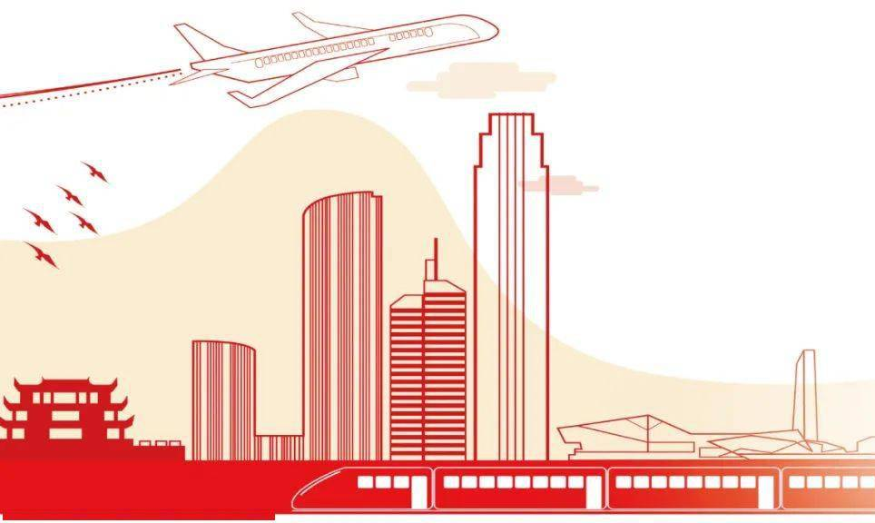
社会主要矛盾变化的实践要求（怎么办）
2、要求坚持以人民为中心的发展思想
强调要“坚持人民主体地位，坚持共同富裕方向，始终做到发展为了人民、发展依靠人民、发展成果由人民共享”，“不断实现人民对美好生活的向往”。

Slide 42
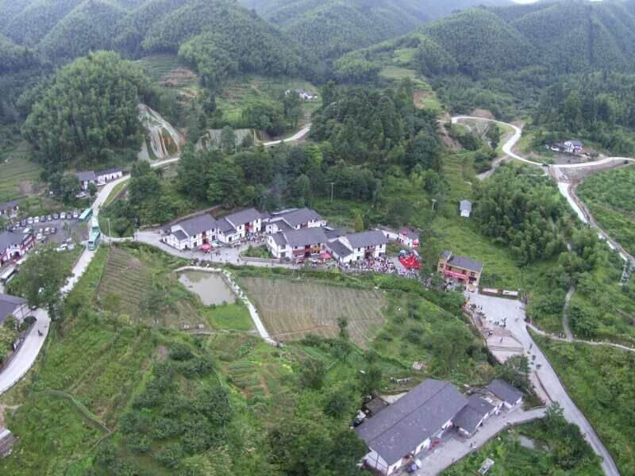
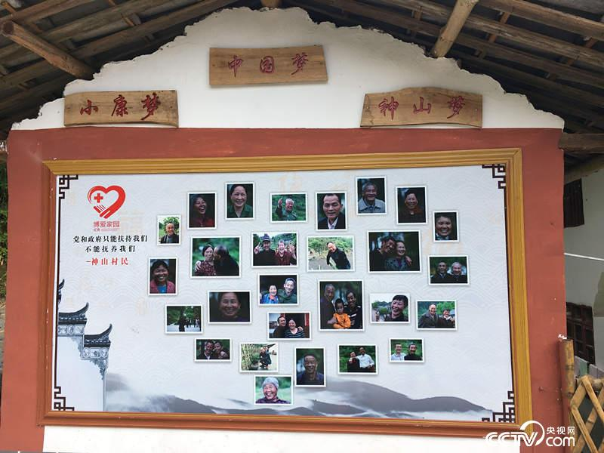
社会主要矛盾变化的实践要求（怎么办）
案例：习近平视察过的神山村
茅坪乡神山村是江西井冈山的一个小村庄，坐落在黄洋界脚下。2015年，全村54户231人，人均可支配收入3300元，有建档立卡贫困户21户50人，贫困率高达30%以上，是一个典型的“边”、“远”、“穷”小山村。
2016年2月2日农历小年，习近平总书记带着党中央的深情厚谊，与贫困群众共商脱贫攻坚之策，给大家拜年。总书记的殷殷嘱托，深深刻在乡亲们的心里。
近些年来，为增强农户内生动力和“造血”功能，井冈山深度挖掘本地红色文化、绿色资源、客家文化和古色资源，构建全域旅游版图，将旅游和扶贫结合，稳步提高农民收入。精准扶贫、精准脱贫，产业兴旺是根本之策。如今，神山村青石路绵亘蜿蜒，白墙黛瓦的客家民居错落有致，贫困户人均可支配收入达到9200元，昔日的穷山村变成了“中国美丽休闲乡村”。

Slide 43
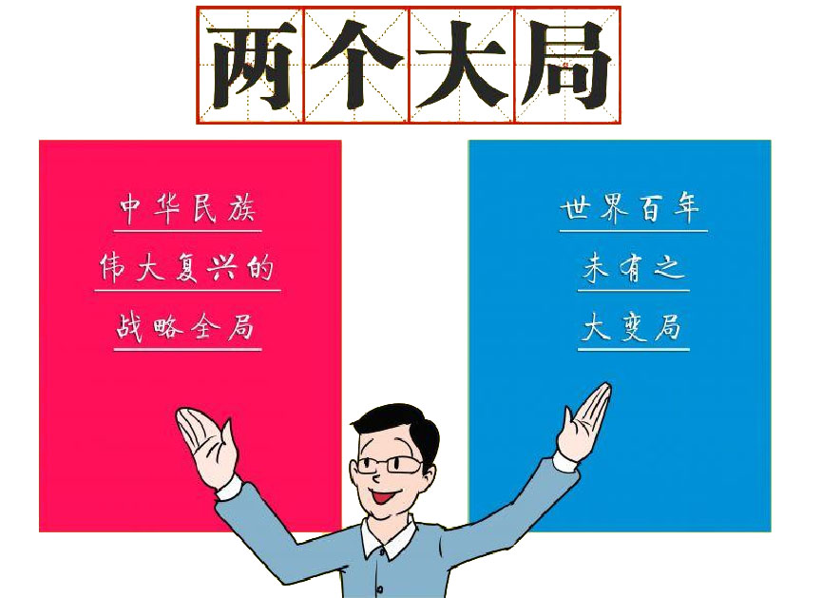
社会主要矛盾变化的实践要求（怎么办）
3、从全局的高度思考和谋划党和国家工作
胸怀“两个大局”

Slide 44
社会主要矛盾变化的实践要求（怎么办）
3、从全局的高度思考和谋划党和国家工作
具体落实到各个领域、各个方面、各项工作中去
紧密联系党和国家重点工作，紧密联系人民群众的愿望和期待
党的十九届五中全会通过的《中共中央关于制定国民经济和社会发展第十四个五年规划和二〇三五年远景目标的建议》指出，在全面建成小康社会之后，开启全面建设社会主义现代化国家新征程，要科学把握新发展阶段，深入贯彻新发展理念，加快构建新发展格局，以推动高质量发展为主题，以深化供给侧结构性改革为主线，实现经济行稳致远、社会安定和谐，为全面建设社会主义现代化国家开好局、起好步。

Slide 45
社会主要矛盾变化的实践要求（怎么办）
4、要把当前任务和长远目标结合起来
我国社会主要矛盾新的表述不是一个短期的概念，而是要管相当长的历史时期，具有很强的现实针对性、工作导向和实践要求。要结合当前任务和长远目标，坚持辩证唯物主义和历史唯物主义的方法论，统筹推进经济建设、政治建设、文化建设、社会建设、生态文明建设“五位一体”总体布局，协调推进全面建设社会主义现代化国家、全面深化改革、全面依法治国、全面从严治党“四个全面”战略布局，大力提升发展质量和效益，更好满足人民在经济、政治、文化、社会、生态等方面日益增长的需要，更好推动人的全面发展、社会全面进步。

Slide 46
二、中国特色社会主义进入新时代的内涵和意义
高/举/中/国/特/色/社/会/主/义/伟/大/旗/帜

Slide 47
（一）
新时代的丰富内涵
（二）
中国特色社会主义进入新时代的鲜明特征
（三）
中国特色社会主义进入新时代的重大意义

Slide 48
二、中国特色社会主义进入新时代
怎样理解“这个新时代是中国特色社会主义新时代，而不是别的什么新时代”？

Slide 49

二、中国特色社会主义进入新时代
（一）中国特色社会主义新时代的内涵
伟大事业
奋斗目标
人民期待
历史使命
世界意义
是承前启后、继往开来、在新的历史条件下继续夺取中国特色社会主义伟大胜利的时代。
是全国各族人民团结奋斗、不断创造美好生活、逐步实现全体人民共同富裕的时代。
是全体中华儿女勠力同心、奋力实现中华民族伟大复兴中国梦的时代。
是我国日益走近世界舞台中央、不断为人类作出更大贡献的时代。
是决胜全面建成小康社会、进而全面建设社会主义现代化强国的时代。

Slide 50

二、中国特色社会主义进入新时代
“五个时代”回答的是五个问题：
我们要走什么样的道路？
我们要建设什么样的国家？
我们要实现什么样的发展？
我们要达到什么样的目标？
我们要做出什么样的贡献？

Slide 51

二、中国特色社会主义进入新时代
社会主要矛盾发生新变化
党的理论创新实现新飞跃
党和人民事业确立新目标
中国和世界关系开创新局面
中国共产党展现新面貌
（二）中国特色社会主义进入新时代的鲜明特征
1
2
3
4
5

Slide 52
二、中国特色社会主义进入新时代
（三）中国特色社会主义进入新时代的重大意义
中华民族复兴
科学社会主义
人类文明
意味着中国特色社会主义道路、理论、制度、文化不断发展，拓展了发展中国家走向现代化的途径，给世界上那些既希望加快发展又希望保持自身独立性的国家和民族提供了全新选择，为解决人类问题贡献了中国智慧和中国方案。
意味着近代以来久经磨难的中华民族迎来了从站起来、富起来到强起来的伟大飞跃，迎来了实现中华民族伟大复兴的光明前景。
意味着科学社会主义在21世纪的中国焕发出强大生机活力，在世界上高高举起了中国特色社会主义伟大旗帜。

Slide 53
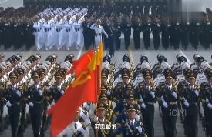
二、中国特色社会主义进入新时代
如何认识站起来、富起来、强起来之间的关系？
站起来，富起来，强起来：在静态结构上，是既相互独立又相互依存的。在动态发展上，既有阶段性又有连续性，是阶段性和连续性两方面的有机统一。
百年征程：站起来、富起来、强起来

Slide 54
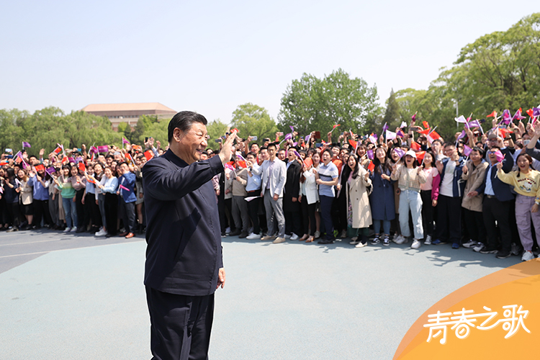
二、中国特色社会主义进入新时代
紧扣新矛盾
瞄准新目标
踏上新征程
无愧新时代
新时代是奋斗者的时代
习近平总书记在清华大学考察时指出：“当代中国青年是与新时代同向同行、共同前进的一代，生逢盛世，肩负重任。”

Slide 55
三、新发展阶段和社会主义现代化强国建设

Slide 56
（一）
新发展阶段的内涵和依据
（二）
新发展阶段的新机遇新挑战
（三）
社会主义现代化强国建设的战略安排

Slide 57

三、新发展阶段和社会主义现代化强国建设
（一）新发展阶段的内涵和依据
内涵：新发展阶段，就是全面建设社会主义现代化国家、向第二个百年奋斗目标进军的阶段， 是我们党带领人民迎来从站起来、富起来到强起来历史性跨越的新阶段，是我国社会主义发展进程中的一个重要阶段。
理论依据
历史依据
现实依据
马克思主义者是远大理想和现实目标相结合 、历史必然性和发展阶段性相统一的统一论者， 坚信人类社会必然走向共产主义，但实现这一崇高目标必然经历若干历史阶段。
中国共产党在不同时期实现了历史性跨越。
今天，我们已经拥有开启新征程、实现新的更高目标的雄厚物质基础 。
新发展阶段，意味着什么？

Slide 58
三、新发展阶段和社会主义现代化强国建设
（二）新发展阶段的新机遇新挑战
当前和今后一个时期，虽然我国发展仍然处于重要战略机遇期，但机遇和挑战都有新的发展变化，机遇和挑战之大都前所未有，总体上机遇大于挑战。——习近平
外部挑战与机遇
内部挑战与机遇

Slide 59
三、新发展阶段和社会主义现代化强国建设
（二）新发展阶段的新机遇新挑战
外部挑战
当今世界百年未有之大变局加速演进，国际环境错综复杂，世界经济陷入低迷期，全球产业链供应链面临重塑，不稳定性不确定性明显增加。
新冠肺炎疫情影响广泛深远，逆全球化、单边主义、保护主义思潮暗流涌动，国际贸易和投资低迷，多边贸易体制发展面临瓶颈，区域贸易安排丛生，导致规则碎片化。
科技创新成为国际战略博弈的主要战场、围绕科技制高点的竞争空前激烈。
地缘政治因素错综复杂、政治安全冲突和动荡、难民危机、气候变化、恐怖主义等地区热点和全球性挑战，对世界经济的影响不容忽视。
世界多极化、经济全球化在曲折中前行，各种可以预料和难以预料的风险挑战增多。

Slide 60
三、新发展阶段和社会主义现代化强国建设
（二）新发展阶段的新机遇新挑战
外部机遇
国际形势日趋复杂，挑战之大前所未有，但总体于我有利，时与势在我们一边。和平与发展仍然是当今时代主题、是各国人民共同的愿望。
经济全球化虽然面临不少阻力、但存在更多动力、总体看，动力胜过阻力，各国走向开放、走向合作的大势没有改变、也不会改变。解决各种世界性难题需要加强国际合作。
我国拥有解决国际减贫、气候变化、重大传染性疾病、地区热点问题等世界性难题的强大能力和资源、作用不可替代。
上一轮科技革命和产业变革提供的动能面临消退、新一轮增长动能尚在孕育，而我国在其中占有重要一席之地，各种重大科技创新成果层出不穷。
我国市场的吸纳能力、消化能力独一无二、国际社会普遍愿与我国共享发展机遇。
全球治理体系变革处于关键时期，我国完全可以发挥更大作用。

Slide 61
三、新发展阶段和社会主义现代化强国建设
（二）新发展阶段的新机遇新挑战
内部挑战
面对高质量发展的新要求和人民生活需要的新变化，我国发展主要面临的困难和挑战∶
发展不平衡不充分的一些突出问题尚未解决，发展质量和效益还不高，创新能力不够强，实体经济水平有待提高，生态环境保护任重道远；
民生领域还有不少短板，城乡区域发展和收入分配差距依然较大，群众在就业、教育、医疗、居住、养老等方面面临不少难题；
社会文明水平尚需提高；
社会矛盾和问题交织叠加，全面依法治国任务依然繁重，国家治理体系和治理能力有待加强；
意识形态领域斗争依然复杂，国家安全面临新情况；
一些改革部署和重大政策措施需要进一步落实；
党的建设方面还存在不少薄弱环节。

Slide 62
三、新发展阶段和社会主义现代化强国建设
（二）新发展阶段的新机遇新挑战
内部机遇
当前和今后一个时期，我国发展面临着繁重艰巨的任务，我们既要认识到这种挑战，更要看到继续发展具有的多方面优势和条件：
我国的国家制度和国家治理体系具有多方面的显著优势，治理效能显著提升，社会保持长期稳定。
我国新型工业化、信息化、城镇化、农业现代化快速发展，经济稳中向好、长期向好的基本面没有发生改变。
我国有全球最完整、规模最大的现代工业体系，是全世界唯一拥有联合国产业分类中全部工业门类的国家，物质基础雄厚。
我国有1.7亿多受过高等教育或拥有各类专业技能的人才，丰富的人才资源蕴藏着巨大的潜力和活力。
我国有包括4亿多中等收入群体在内的14亿人口所形成的超大规模内需市场，市场空间广阔。我国经济在面对复杂严峻局面时展现出超大规模经济的整体优势，具有强大的经济发展韧性、巨大的潜力和回旋余地，特别是在2020年，经受住疫情大考成为全球唯一实现经济正增长的主要经济体。

Slide 63

三、新发展阶段和社会主义现代化强国建设
（二）新发展阶段的新机遇新挑战
总之，进入新发展阶段，国内外环境的深刻变化既带来一系列新机遇，也带来一系列新挑战。机遇更具有战略性、可塑性，挑战更具有复杂性、全局性，挑战前所未有，而应对好了，机遇也就前所未有。
只有以辩证思维看待新发展阶段的新机遇新挑战，准确识变、科学应变、主动求变，勇于开顶风船，善于转危为机，努力实现更高质量、更有效率、更加公平、更可持续、更为安全的发展，才能为全面建设社会主义现代化国家开好局、起好步创造更加有利的条件。
「央视快评」以辩证思维看待新发展阶段的新机遇新挑战

Slide 64
三、新发展阶段和社会主义现代化强国建设
（三）社会主义现代化强国建设的战略安排
开启全面建设社会主义现代化强国的新征程
实现社会主义现代化强国“两步走”战略的具体安排
社会主义现代化强国建设的战略安排的现实意义
1
2
3

Slide 65



1、开启全面建设社会主义现代化强国的新征程
制定、调整和实施战略规划，是中国共产党带领人民建设社会主义始终坚持的领导方法。
1987年10月，党的十三大确立了邓小平“三步走”的发展战略构想。
Step 1
Step 2
Step 3
从1981到1990年实现国民生产总值比1980年翻一番，解决人民的温饱问题。
从1991年到20世纪末，使国民生产总值再翻一番，达到小康水平。
到21世纪中叶，国民生产总值再翻两番，达到中等发达国家水平，基本实现现代化。

Slide 66
“新三步”战略
1997年9月党的十五大把“三步走”战略的第三步进一步具体化，提出了三个阶段性目标。（前两步已完成，细化第三步）
2000
Step 1
Step 2
Step 3
国民生产总值比2000年翻一番，使人民的小康生活更加宽裕，形成比较完善的社会主义市场经济体制
2010
从1981到1990年实现国民生产总值比1980年翻一番，解决人民的温饱问题。
已完成√
从1991年到20世纪末，使国民生产总值再翻一番，达到小康水平。
已完成√
到21世纪中叶，国民生产总值再翻两番，达到中等发达国家水平，基本实现现代化。
细化→
2020
建党100周年，使国民经济更加发展，各项制度更加完善
建国100周年，基本实现现代化，建成富强民主文明的社会主义国家
2050

Slide 67
2002年，党的十六大报告将第一个百年奋斗目标明确界定为：全面建设惠及十几亿人口的更高水平的小康社会，使经济更加发展、民主更加健全、科教更加进步、文化更加繁荣、社会更加和谐、人民生活更加殷实。
2007年，党的十七大在党的十六大确立的全面建设小康社会目标的基础上 ，对我国发展提出新的更高要求，将第一个百年奋斗目标调整为全面建成小康社会。
2012年，党的十八大进一步提出了全面建成小康社会的各项要求。“三步走”发展战略的提出和丰富，既坚持实事求是，又体现了中国共产党和中国人民的雄心壮志。
2017年，党的十九大报告指出，从全面建成小康社会到基本实现现代化，再到全面建成社会主义现代化强国，是新时代中国特色社会主义发展的战略安排。对实现第二个百年奋斗目标作出分两个阶段推进的战略安排，是新形势下党对我国社会主义现代化建设“三步走”总体战略的推进和发展，发出了实现中华民族伟大复兴中国梦的最强音。

Slide 68

2、实现社会主义现代化强国“两步走”战略的具体安排
我们要全面建成小康社会、实现第一个百年奋斗目标，然后再乘势而上开启全面建设社会主义现代化国家新征程，向第二个百年奋斗目标进军。全面建设社会主义现代化国家的进程分两个阶段来安排。
——党的十九大报告

Slide 69
第一个阶段，从2020年到2035年，在全面建成小康社会的基础上，再奋斗15年，基本实现社会主义现代化。到那时：
我国经济实力、科技实力将大幅跃升，跻身创新型国家前列；
人民平等参与、平等发展权利得到充分保障，法治国家、法治政府、法治社会基本建成，各方面制度更加完善，国家治理体系和治理能力现代化基本实现；
社会文明程度达到新的高度，国家文化软实力显著增强，中华文化影响更加广泛深入；
人民生活更为宽裕，中等收入群体比例明显提高，城乡区域发展差距和居民生活水平差距显著缩小，基本公共服务均等化基本实现，全体人民共同富裕迈出坚实步伐；
现代社会治理格局基本形成，社会充满活力又和谐有序；
生态环境根本好转，美丽中国目标基本实现。
第二个阶段，从2035年到本世纪中叶，在基本实现现代化的基础上，再奋斗15年，把我国建成富强民主文明和谐美丽的社会主义现代化强国。到那时：
我国物质文明、政治文明、精神文明、社会文明、生态文明将全面提升，实现国家治理体系和治理能力现代化，成为综合国力和国际影响力领先的国家，全体人民共同富裕基本实现，我国人民将享有更加幸福安康的生活，中华民族将以更加昂扬的姿态屹立于世界民族之林。

Slide 70
党的十九届五中全会立足于“ 两个一百年 ”奋斗目标的衔接和新发展阶段的实际，进一步明确提出2035年基本实现社会主义现代化远景目标：
我国经济实力、科技实力、综合国力将大幅跃升，经济总量和城乡居民人均收入将再迈上新的大台阶，关键核心技术实现重大突破，进入创新型国家前列；
基本实现新型工业化、信息化、城镇化、农业现代化，建成现代化经济体系；
基本实现国家治理体系和治理能力现代化，人民平等参与、平等发展权利得到充分保障，基本建成法治国家、法治政府、法治社会；
建成文化强国、教育强国、人才强国、体育强国、健康中国，国民素质和社会文明程度达到新高度，国家文化软实力显著增强；
广泛形成绿色生产生活方式，碳排放达峰后稳中有降，生态环境根本好转，美丽中国建设目标基本实现；
形成对外开放新格局、参与国际经济合作和竞争新优势明显增强；
人均国内生产总值达到中等发达国家水平，中等收入群体显著扩大，基本公共服务实现均等化，城乡区域发展差距和居民生活水平差距显著缩小；
平安中国建设达到更高水平，基本实现国防和军队现代化；
人民生活更加美好、人的全面发展、全体人民共同富裕取得更为明显的实质性进展。

Slide 71
3、社会主义现代化强国建设的战略安排的现实意义
第一
新的战略安排丰富和发展了我国现代化建设的战略思想，完整科学地勾画了全面建成社会主义现代化强国的时间表和路线图。
第二
新的战略安排将人民对美好生活的向往落实在具体战略和实际工作中，必将激励中国人民焕发出建设社会主义现代化强国的热情和力量。
第三
新的战略安排充分彰显了中国特色社会主义的制度优势和中国共产党治国理政的能力 ，对于发展中国家实现现代化具有重要借鉴意义。

Slide 72
本讲小结
党的十九大对于我国社会主要矛盾变化的最新论断，内涵更加丰富、涵盖面更大、也更符合当前国情，这一论断的形成，有着非常坚实的现实依据。
我国社会的主要矛盾虽然发生了变化，但我们仍然需要谨记“两个没有变”。
在危机中育先机，于变局中开新局，更好的满足人民日益增长的美好生活需要。
我国进入新发展阶段，明确新时代中国特色社会主义发展的战略安排。

Slide 73
课后思考
为什么说社会主要矛盾的转化是关系全局的历史性变化？
结合当前我国社会主要矛盾的变化，如何理解新时代青年的责任与担当？
中国特色社会主义进新时代，新在哪里？
如何做社会主义初级阶段的“变 ”与“不变”中理解新发展阶段？
如何深入把握新发展阶段与社会主义现代化强国建设的关系？

Slide 74
延 伸 阅 读——习近平
《下大气力破解制约如期全面建成小康社会的重点难点问题》，《习近平谈治国理政》第二卷，外文出版社2017年版。
《关于<中共中央关于制定国民经济和社会发展第十四个五年规划和2035年远景目标的建议>的说明》人民日报2020年11月4日。
《新时代要有新气象，更要有新作为》，《习近平谈治国理政》第三卷，外文出版社2020年版。
《关于坚持和发展中国特色社会主义的几个问题》《求是》2019年第7期。
《坚持历史唯物主义，不断开辟当代中国马克思主义发展新境界》 《求是》2020年第2期。

Slide 75




谢谢观赏
高/举/中/国/特/色/社/会/主/义/伟/大/旗/帜

